Slide 1
Udział pracowników europejskiego sektora metalowego: aktualna sytuacja i przykłady najlepszych praktyk
Seminarium nr 3
Warszawa, 4. kwietnia 2019 r.

Slide 2
Nadal ograniczona liczba erz +/- 1100
Ustanawianie i rozwiązywanie ERZ
ERZ łącznie
Utworzone ERZ
Rozwiązane ERZ
Jedynie mniejszość przedsiębiorstw objętych dyrektywą ustanowiła ERZ.
1100 z 2500 przedsiębiorstw.
Według szacunków Europejskiego Instytutu Związków Zawodowych (ETUI) w ciągu ostatnich 15 lat wskaźnik zgodności znajdował się na poziomie poniżej 40%.

Slide 3
Brak stymulacji do tworzenia ERZ po przekształceniu dyrektywy
Wskaźnik wzrostu liczby ERZ przed przekształceniem dyrektywy, w trakcie i po przekształceniu
Okres
Utworzone
Rozwiązane
Wskaźnik wzrostu netto
Przekształcona dyrektywa (2009/38) wydaje się nieskuteczna w stymulowaniu tworzenia większej liczby ERZ.
Od czasu przekształcenia dyrektywy utworzonych zostało 118 nowych ERZ.
10 ERZ rocznie zostało rozwiązanych z powodu fuzji i przejęć
Zewnętrzny ekspert zatrudniony przez Komisję Europejską podkreślił kilka słabych punktów przekształconej dyrektywy.
Badanie oceniające wdrożenie dyrektywy 2009/38/WE w sprawie ustanowienia ERZ. ICF. 2016.

Slide 4
ograniczona liczba ERZ… z wieloma słabościami
8% ERZ powstało jako Rady Zakładowe SE
> 1 na 10 ERZ ma zakres kompetencji wykraczający poza informację i konsultację
3% ERZ posiada kompetencje do negocjowania kwestii ponadnarodowych
+/- 40% to ERZ utworzone przed dyrektywą
1 na 3 ERZ nie ma żadnych szkoleń
+/- 20 nowych ERZ rocznie
Źródło: Europejskie Rady Zakładowe i Rady Zakładowe SE w 2015 r. Fakty & liczby. Stan de Spielgelaere. Romulad Jagodzinski. ETUI

Slide 5
Tylko Nieliczne ERZ Mają kompetencje, które wykraczają poza postanowienia dyrektywy
Kompetencje proceduralne ERZ
Rzadkie przypadki.
Żadne przedsiębiorstwo z sektora metalowego.
Przedsiębiorstwa, w których ERZ mogą inicjować projekty i/lub negocjować:
Allianz SE Danone, Solvay, Danske Bank
Częściej to Rady Zakładowe SE mają szerszy zakres kompetencji.
Wiele SE jest niemieckich
informacja i
konsultacja
wydawanie opinii/
komentarzy
osiąganie
konsensusu
inicjowanie
projektów
negocjowanie
Źródło: Europejskie Rady Zakładowe i Rady Zakładowe SE w 2015 r. Fakty & liczby. Stan de Spielgelaere. Romulad Jagodzinski. ETUI

Slide 6
Erz i przejęcia
Przejęcia to dość powszechne zdarzenia zarówno dla firm jak i pracowników.
11 000 odnotowanych w UE/EOG (Przejęcia z lub bez głosu pracownika. Pod redakcją J. Cremersa i Sigurta Vitols. ETUI).
Przejęcia: zmiana kierownictwa, nowa strategia, synergie, restrukturyzacja, zmieniające się warunki pracy…
Regulacja dotycząca wykorzystywania informacji poufnych utrudnia rzeczywiste zaangażowanie przedstawicieli pracowników.
Niemniej jednak ERZ mogą być interesującymi narzędziami do zmierzenia się z tymi zmianami:
Przejęcia mogą prowadzić do nadzwyczajnego posiedzenia ERZ.
ERZ przysługuje prawo do informacji i konsultacji, jeśli jest to operacja ponadnarodowa.
Prawa pracowników w przypadku przejęć muszą zostać wzmocnione (por. stanowisko ETUC)
Informacje przychodzą zbyt późno (po zawarciu umowy)
Brak sankcji
Prawo papierów wartościowych a prawo pracy.

Slide 7
Erz i restrukturyzacje 1/2
Restrukturyzacje to codzienna rzeczywistość w Europie.
22 000 przypadków zarejestrowanych w bazie danych Eurofound od 2002 r. (liczba pracowników powyżej 250 osób), w tym 13 606 przypadków utraty pracy;
Ponad 6,5 mln utraconych miejsc pracy;
2,4 mln utraconych miejsc pracy wśród pracowników produkcyjnych;
1000 przypadków restrukturyzacji rocznie;
20-30 nowych zgłoszeń tygodniowo;
Ostatnie komunikaty restrukturyzacyjne (2018): Airbus, Honeywell, General Electric, Rolls-Royce, Opel, Renault, Ricoh…

Slide 8
Erz i restrukturyzacje 2/2
10% projektów restrukturyzacyjnych ma charakter ponadnarodowy
Według obliczeń badacza ETUI, Stana De Spiegelaere. ETUI Policy Brief. Nr 1 2017.
Większość ERZ jest informowana/angażowana dopiero po podjęciu decyzji.
Wiele projektów restrukturyzacyjnych ma miejsce w przedsiębiorstwach nieposiadających ERZ.
30% firm, które ogłosiły plan restrukturyzacji, nie miało ERZ!
ERZ posiadają niewiele narzędzi, które pozwoliłyby im zobowiązać przedsiębiorstwa do przestrzegania zasad.
Tylko 26% przedstawicieli pracowników zgłosiło, że przed podjęciem decyzji przez kierownictwo skonsultowano się z ERZ.
Według rozmówców zaangażowanych za pośrednictwem ERZ, w 40% przypadków proces konsultacji nie doprowadził do żadnych zmian w pierwotnym planie restrukturyzacji.
Źródło: Ocena przekształconej dyrektywy przez ICF.

Slide 9
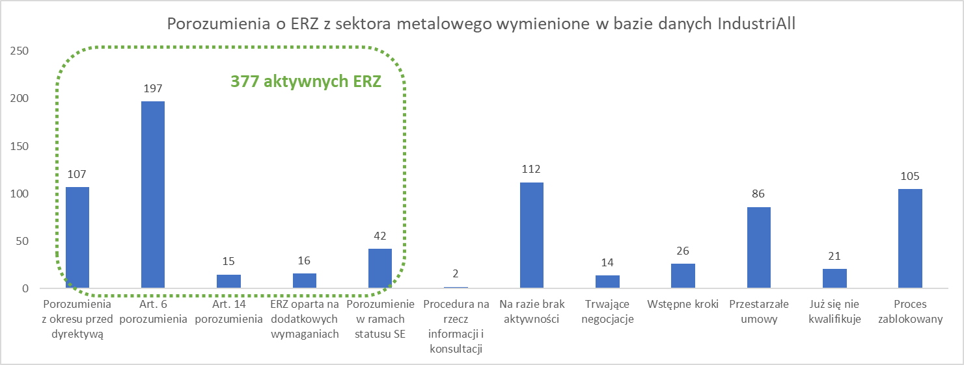
Zawartość bazy danych IndustriAll
W bazie danych IndustriAll znajdują się 1022 przedsiębiorstwa, z których 746 to firmy z branży metalowej. Po wstępnej analizie szacujemy, że liczba aktywnych ERZ w sektorze wynosi 377.
W 105 przedsiębiorstwach proces tworzenia ERZ jest zablokowany, głównie z powodu sprzeciwu kierownictwa.

Slide 10
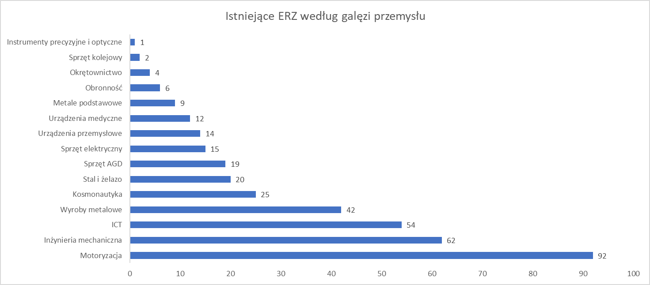
24% tych aktywnych ERZ powstało w przedsiębiorstwach z sektora motoryzacyjnego
ERZ utworzone w sektorze inżynierii mechanicznej i w sektorze ICT stanowią odpowiednio 16% i 14% całości.

Slide 11
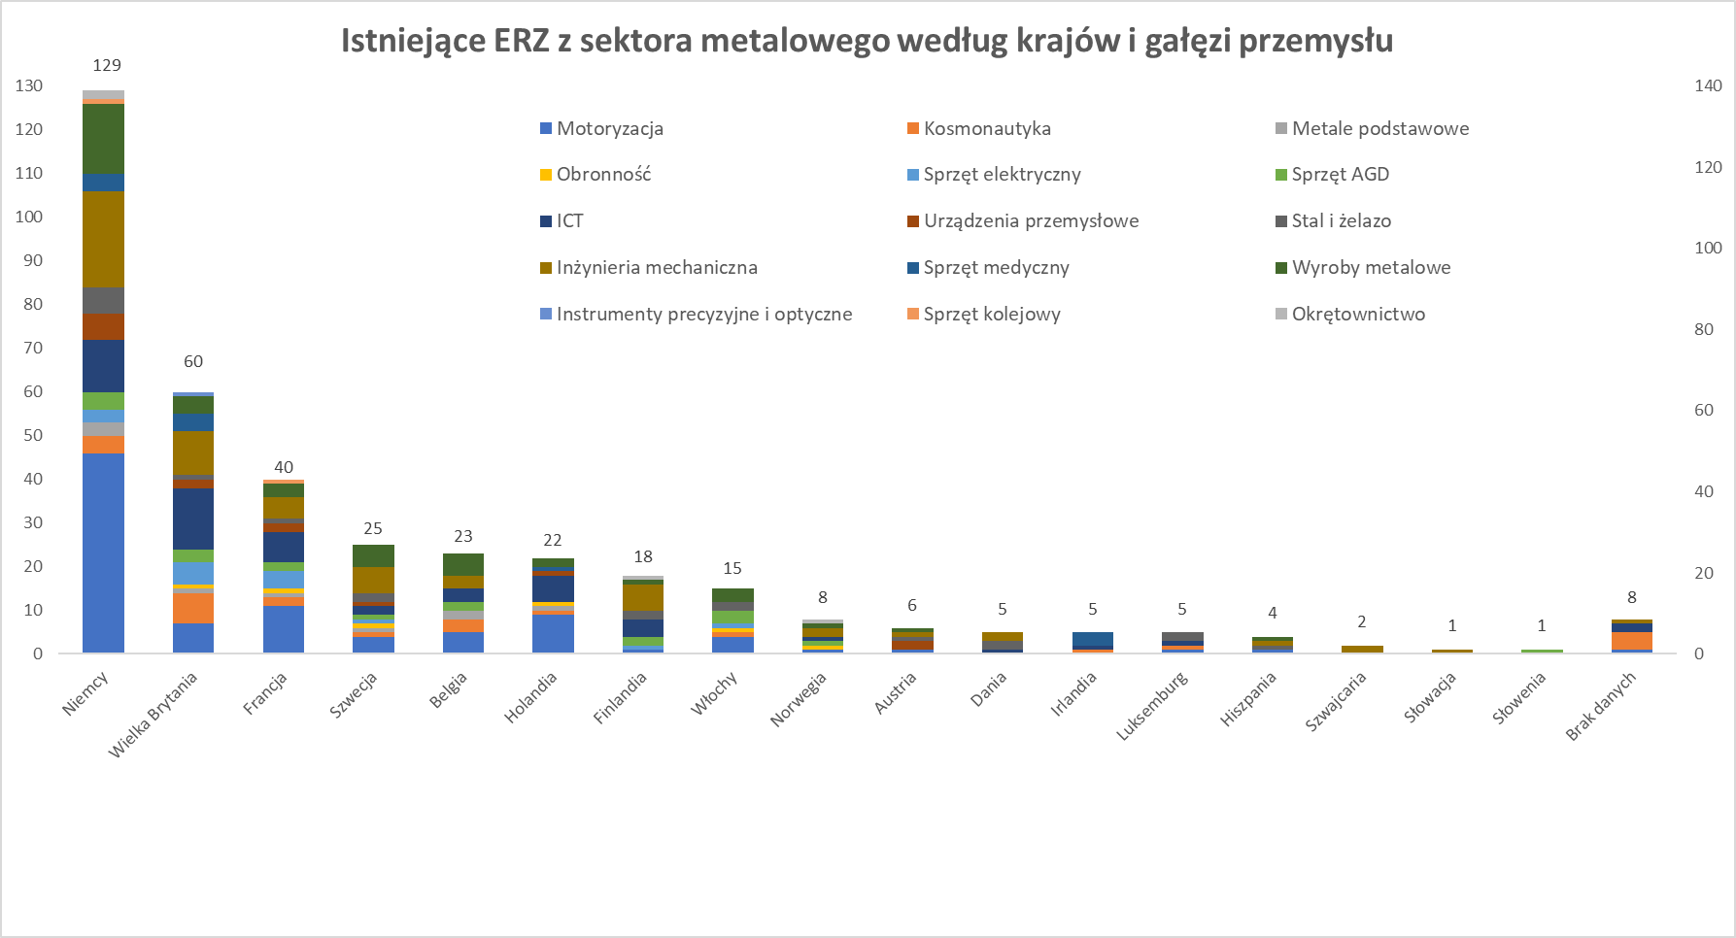
ERZ przedsiębiorstw, których siedziby znajdują się w Niemczech, stanowią 34% wszystkich ERZ z sektora metalowego
Wielka Brytania jest drugim krajem o najwyższym poziomie reprezentacji, przed Francją i Szwecją.
Warto również wspomnieć, że w krajach skandynawskich istnieje 55 aktywnych ERZ (15% całości) i 50 w krajach Beneluksu (13%).

Slide 12
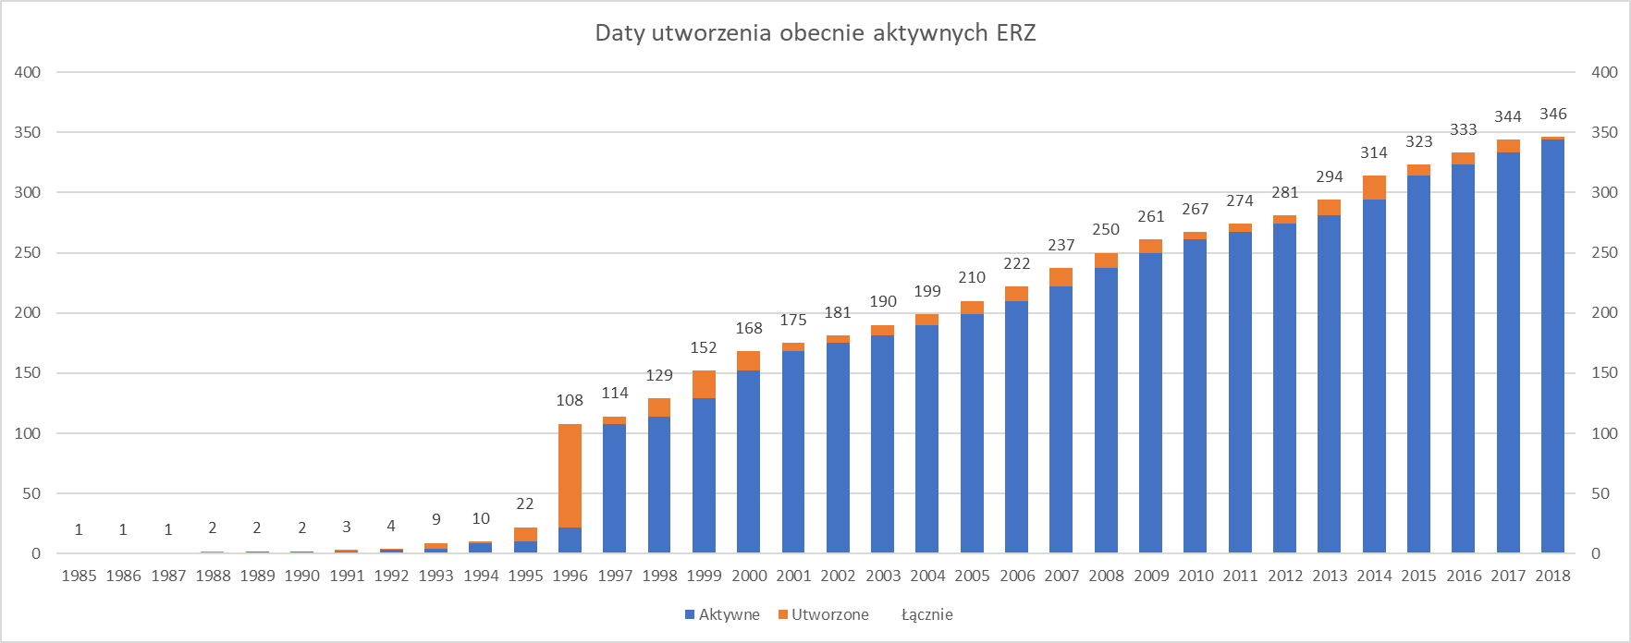
W 1996 r., po przyjęciu 1. dyrektywy o ERZ, utworzono 86 Erz
Pierwsza ERZ w sektorze metalowym powstała w 1985 r. (Thomson), druga w 1988 r. (Bull).

Slide 13
Czy ERZ mają do odegrania rolę w wypracowywaniu porozumień o charakterze ponadnarodowym?
Liczba przedsiębiorstw z sektora metalowego posiadających formalne porozumienia o charakterze ponadnarodowym (dane powszechnie dostępne)
Formalne porozumienia
Międzynarodowe
umowy ramowe
Tylko międzynarodowe
umowy ramowe
Formalne porozumienia
z udziałem ERZ
30 formalnych porozumień wypracowanych przy udziale ERZ od listopada 2018 r. wobec 20 w 2015 r.

